Slide 1
第4章 串
4.1 串的基本概念
4.2 串的存储结构
4.3 串的模式匹配
本章小结

Slide 2
4.1 串的基本概念
串（或字符串），是由零个或多个字符组成的有穷序列。含零个字符的串称为空串，用Ф表示。
串中所含字符的个数称为该串的长度（或串长）。
通常将一个串表示成“a₁a₂…a_{n}”的形式。其中最外边的双引号本身不是串的内容，它们是串的标志，以便将串与标识符（如变量名等）加以区别。每个a_{i}（1≤i≤n）代表一个字符。

Slide 3
当且仅当两个串的长度相等并且各个对应位置上的字符都相同时，这两个串才是相等的。
一个串中任意个连续字符组成的子序列（含空串）称为该串的子串。例如，“a”、“ab”、“abc”和“abcd”等都是“abcde”的子串（真子串是指不包含自身的所有子串）。

Slide 4
思考题：
串和线性表有什么异同？

Slide 5
例4.1 问题: “abcde”有多少个真子串?
解: 空串数:1
含1个字符的子串数:5
含2个字符的子串数:4
含3个字符的子串数:3
含4个字符的子串数:2
共有1+2+3+4+5=15个子串。
推广：含有n个相互相同字符的串有n(n+1)/2个真子串。

Slide 6
串的基本运算如下:
StrAssign(&s,cstr)：将字符串常量cstr赋给串s，即生成其值等于cstr的串s。
StrCopy(&s,t)：串复制。将串t赋给串s。
StrEqual(s,t)：判串相等。若两个串s与t相等则返回真；否则返回假。
StrLength(s)：求串长。返回串s中字符个数。
Concat(s,t)：串连接:返回由两个串s和t连接在一起形成的新串。
SubStr(s,i,j)：求子串。返回串s中从第i（1≤i≤n）个字符开始的、由连续j个字符组成的子串。

Slide 7
InsStr(s1,i,s2)：插入。将串s2插入到串s1的第i（1≤i≤n+1）个字符中，即将s2的第一个字符作为s1的第i个字符，并返回产生的新串。
DelStr(s,i,j)：删除。从串s中删去从第i（1≤i≤n）个字符开始的长度为j的子串，并返回产生的新串。
RepStr(s,i,j,t)：替换。在串s中，将第i（1≤i≤n）个字符开始的j个字符构成的子串用串t替换，并返回产生的新串。
DispStr(s)：串输出。输出串s的所有元素值。

Slide 8
4.2 串的存储结构
4.2.1 串的顺序存储及其基本操作实现
在顺序串中，串中的字符被依次存放在一组连续的存储单元里。一般来说，一个字节（8位）可以表示一个字符（即该字符的ASCII码）。
因此，一个内存单元可以存储多个字符。例如，一个32位的内存单元可以存储4个字符（即4个字符的ASCII码）。

Slide 9
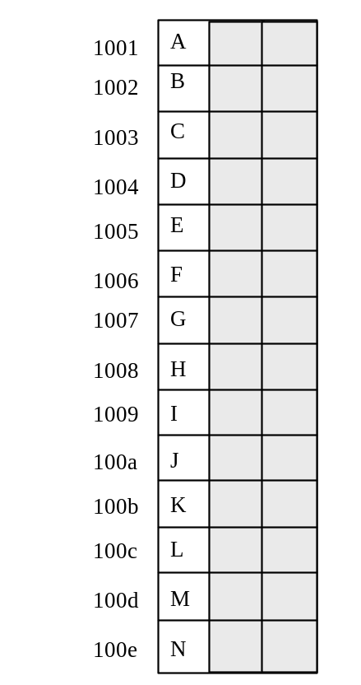
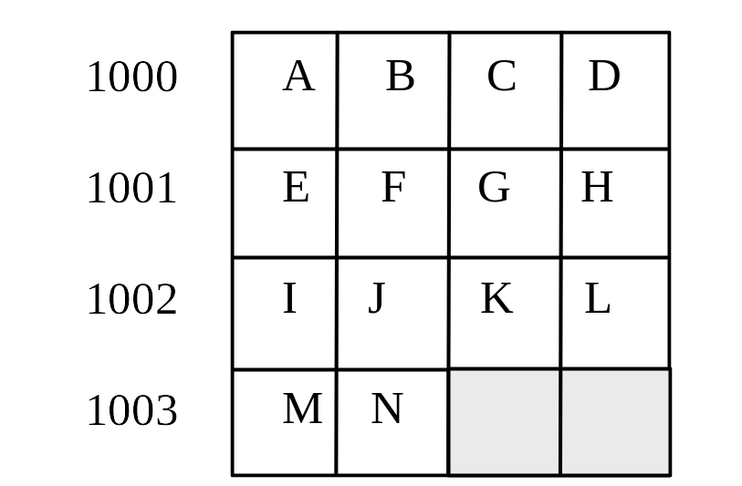
串的顺序存储有两种方法：一种是每个单元只存一个字符，这称为非紧缩格式（其存储密度小）；另一种是每个单元存放多个字符，这称为紧缩格式（其存储密度大）。
紧缩格式示例
非紧缩格式示例

Slide 10
对于非紧缩格式的顺序串，其类型定义如下：
#define MaxSize 100
typedef struct
{ char data[MaxSize];
int length;
} SqString;
其中data域用来存储字符串，length域用来存储字符串的当前长度，MaxSize常量表示允许所存储字符串的最大长度。在C语言中每个字符串以'\0'标志结束。

Slide 11
顺序串中实现串的基本运算如下。
（1）StrAssign(s,cstr)
将一个字符串常量赋给串s，即生成一个其值等于cstr的串s。
void StrAssign(SqString &s,char cstr[])//s为引用型参数
{ int i;
for (i=0;cstr[i]!='\0';i++)
s.data[i]=cstr[i];
s.length=i;
}
建立顺序串的算法。

Slide 12
（2）StrCopy(s,t)
将串t复制给串s。
void StrCopy(SqString &s,SqString t)//s为引用型参数
{ int i;
for (i=0;i<t.length;i++)
s.data[i]=t.data[i];
s.length=t.length;
}

Slide 13
（3）StrEqual(s,t)
判串相等：若两个串s与t相等返回真（1）；否则返回假（0）。
bool StrEqual(SqString s,SqString t)
{ bool same=true;
int i;
if (s.length!=t.length) //长度不相等时返回0
same=false;
else
for (i=0;i<s.length;i++)
if (s.data[i]!=t.data[i])
{ same=false;
break;
}
return same;
}

Slide 14
（4）StrLength(s)
求串长：返回串s中字符个数。
int StrLength(SqString s)
{
return s.length;
}

Slide 15
（5）Concat(s,t)
串连接：返回由两个串s和t连接在一起形成的新串。
SqString Concat(SqString s,SqString t)
{ SqString str;
int i;
str.length=s.length+t.length;
for (i=0;i<s.length;i++) //s.data[0..s.length-1]→str
str.data[i]=s.data[i];
for (i=0;i<t.length;i++) //t.data[0..t.length-1]→str
str.data[s.length+i]=t.data[i];
return str;
}

Slide 16
（6）SubStr(s,i,j)
求子串：返回串s中从第i（1≤i≤StrLength(s)）个字符开始的、由连续j个字符组成的子串。参数不正确时返回一个空串。
SqString SubStr(SqString s,int i,int j)
{ SqString str;
int k;
str.length=0;
if (i<=0 || i>s.length || j<0 || i+j-1>s.length)
return str; //参数不正确时返回空串
for (k=i-1;k<i+j-1;k++) //s.data[i..i+j]→str
str.data[k-i+1]=s.data[k];
str.length=j;
return str;
}

Slide 17
（7）InsStr(s1,i,s2)
将串s2插入到串s1的第i（1≤i≤StrLength(s)+1）个字符中，即将s2的第一个字符作为s1的第i个字符，并返回产生的新串。参数不正确时返回一个空串。
SqString InsStr(SqString s1,int i,SqString s2)
{ int j; SqString str;
str.length=0;
if (i<=0 || i>s1.length+1) //参数不正确时返回空串
return str;
for (j=0;j<i-1;j++) //将s1.data[0..i-2]→str
str.data[j]=s1.data[j];
for (j=0;j<s2.length;j++) //s2.data[0..s2.length-1]→str
str.data[i+j-1]=s2.data[j];
for (j=i-1;j<s1.length;j++) //s1.data[i-1..s1.length-1]→str
str.data[s2.length+j]=s1.data[j];
str.length=s1.length+s2.length;
return str;
}

Slide 18
（8）DelStr(s,i,j)
从串s中删去第i（1≤i≤StrLength(s)）个字符开始的长度为j的子串，并返回产生的新串。参数不正确时返回一个空串。
SqString DelStr(SqString s,int i,int j)
{ int k; SqString str;
str.length=0;
if (i<=0 || i>s.length || i+j>s.length+1) return str; //参数不正确时返回空串
for (k=0;k<i-1;k++) //s.data[0..i-2]→str
str.data[k]=s.data[k];
for (k=i+j-1;k<s.length;k++) //s.data[i+j-1..s.length-1]→str
str.data[k-j]=s.data[k];
str.length=s.length-j;
return str;
}

Slide 19
（9）RepStr(s,i,j,t)
在串s中，将第i（1≤i≤StrLength(s)）个字符开始的j个字符构成的子串用串t替换，并返回产生的新串。参数不正确时返回一个空串。
SqString RepStr(SqString s,int i,int j,SqString t)
{ int k; SqString str; str.length=0;
if (i<=0 || i>s.length || i+j-1>s.length)
return str; //参数不正确时返回空串
for (k=0;k<i-1;k++) //s.data[0..i-2]→str
str.data[k]=s.data[k];
for (k=0;k<t.length;k++) //t.data[0..t.length-1]→str
str.data[i+k-1]=t.data[k];
for (k=i+j-1;k<s.length;k++) //s.data[i+j-1..s.length-1]→str
str.data[t.length+k-j]=s.data[k];
str.length=s.length-j+t.length;
return str;
}

Slide 20
（10）DispStr(s)
输出串s的所有元素值。
void DispStr(SqString s)
{ int i;
if (s.length>0)
{ for (i=0;i<s.length;i++)
printf("%c",s.data[i]);
printf("\n");
}
}

Slide 21
例4.2 设计顺序串上实现串比较运算Strcmp(s,t)的算法。
解：本例的算法思路如下:
（1）比较s和t两个串共同长度范围内的对应字符:
① 若s的字符＞t的字符，返回1；
② 若s的字符＜t的字符，返回-1；
③ 若s的字符=t的字符,按上述规则继续比较。
（2）当（1）中对应字符均相同时，比较s1和s2的长度:
① 两者相等时，返回0；
② s的长度＞t的长度，返回1；
③ s的长度＜t的长度，返回-1。

Slide 22
int Strcmp(SqString s,SqString t)
{ int i,comlen;
if (s.length<t.length)comlen=s.length;//求s和t的共同长度
else comlen=t.length;
for (i=0;i<comlen;i++) //在共同长度内逐个字符比较
if (s.data[i]>t.data[i])
return 1;
else if (s.data[i]<t.data[i])
return -1;
if (s.length==t.length) //s==t
return 0;
else if (s.length>t.length)//s>t
return 1;
else return -1; //s<t
}

Slide 23
4.2.2 串的链式存储及其基本操作实现
链串的组织形式与一般的链表类似。主要的区别在于，链串中的一个节点可以存储多个字符。通常将链串中每个节点所存储的字符个数称为节点大小。

Slide 24
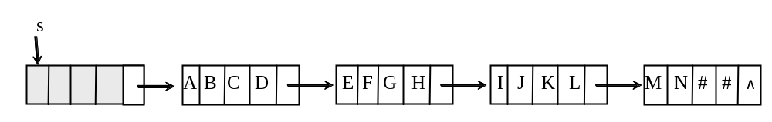

以下两图分别表示了同一个串"ABCDEFGHIJKLMN"的节点大小为4（存储密度大）和1（存储密度小）的链式存储结构。
节点大小为4的链串
节点大小为1的链串

Slide 25
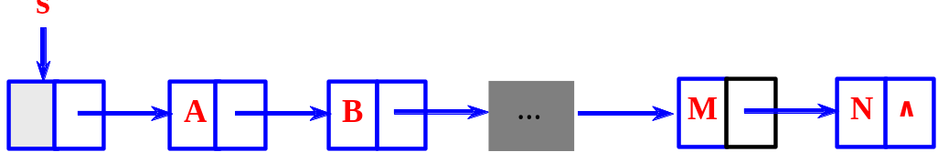
链串节点大小的选择与顺序串的格式选择类似。节点大小越大，则存储密度越大。但存储密度越大，一些操作（如插入、删除、替换等）有所不便，且可能引起大量字符移动，因此它适合于在串基本保持静态使用方式时采用。节点大小越小（如节点大小为1时），运算处理越方便，但存储密度下降。为简便起见，这里规定链串节点大小均为1。
链串的节点类型定义如下：
typedef struct snode
{ char data;
struct snode *next;
} LiString;

Slide 26
下面讨论在链串上实现串基本运算的算法。
（1）StrAssign(s,cstr)
将一个字符串常量cstr赋给串s，即生成一个其值等于cstr的串s。以下采用尾插法建立链串s。
void StrAssign(LiString *&s,char cstr[])
{ int i;LiString *r,*p;
s=(LiString *)malloc(sizeof(LiString));
r=s; //r始终指向尾节点
for (i=0;cstr[i]!='\0';i++)
{ p=(LiString *)malloc(sizeof(LiString));
p->data=cstr[i];
r->next=p;r=p;
}
r->next=NULL;
}

Slide 27
（2）StrCopy(s,t)
将串t复制给串s。以下采用尾插法建立复制后的链串s。
void StrCopy(LiString *&s,LiString *t)
{ LiString *p=t->next,*q,*r;
s=(LiString *)malloc(sizeof(LiString));
r=s; //r始终指向尾节点
while (p!=NULL) //将t的所有节点复制到s
{ q=(LiString *)malloc(sizeof(LiString));
q->data=p->data;
r->next=q;r=q;
p=p->next;
}
r->next=NULL;
}

Slide 28
（3）StrEqual(s,t)
判串相等：若两个串s与t相等则返回真；否则返回假。
bool StrEqual(LiString *s,LiString *t)
{ LiString *p=s->next,*q=t->next;
while (p!=NULL && q!=NULL && p->data==q->data)
{ p=p->next;
q=q->next;
}
if (p==NULL && q==NULL)
return true;
else
return false;
}

Slide 29
（4）StrLength(s)
求串长：返回串s中字符个数。
int StrLength(LiString *s)
{ int i=0;
LiString *p=s->next;
while (p!=NULL)
{ i++;
p=p->next;
}
return i;
}

Slide 30
（5）Concat(s,t)
串连接：返回由两个串s和t连接在一起形成的新串。以下采用尾插法建立链串str并返回其地址。
LiString *Concat(LiString *s,LiString *t)
{ LiString *str,*p=s->next,*q,*r;
str=(LiString *)malloc(sizeof(LiString));
r=str;
while (p!=NULL) //将s的所有节点复制到str
{ q=(LiString *)malloc(sizeof(LiString));
q->data=p->data;
r->next=q;r=q;
p=p->next;
}
p=t->next;

Slide 31
while (p!=NULL) //将t的所有节点复制到str
{ q=(LiString *)malloc(sizeof(LiString));
q->data=p->data;
r->next=q;r=q;
p=p->next;
}
r->next=NULL;
return str;
}

Slide 32
（6）SubStr(s,i,j)
求子串：返回串s中从第i（1≤i≤StrLength(s)）个字符开始的、由连续j个字符组成的子串，参数不正确时返回一个空串。以下采用尾插法建立链串str并返回其地址。
LiString *SubStr(LiString *s,int i,int j)
{ int k;
LiString *str,*p=s->next,*q,*r;
str=(LiString *)malloc(sizeof(LiString));
str->next=NULL;
r=str; //r指向新建链表的尾节点
if (i<=0 || i>StrLength(s) || j<0 || i+j-1>StrLength(s))
return str; //参数不正确时返回空串
for (k=0;k<i-1;k++)
p=p->next;

Slide 33
for (k=1;k<=j;k++) //将s的第i个节点开始的j个节点复制到str
{ q=(LiString *)malloc(sizeof(LiString));
q->data=p->data;
r->next=q;r=q;
p=p->next;
}
r->next=NULL;
return str;
}

Slide 34
（7）InsStr(s1,i,s2)
将串s2插入到串s1的第i（1≤i≤StrLength(s)+1）个字符位置，即将s2的第1个字符作为s1的第i个字符，s2的第2个字符作为s1的第i+1个字符，等等，并返回产生的新串, 参数不正确时返回一个空串。以下采用尾插法建立链串str并返回其地址。
LiString *InsStr(LiString *s,int i,LiString *t)
{ int k;
LiString *str,*p=s->next,*p1=t->next,*q,*r;
str=(LiString *)malloc(sizeof(LiString));
str->next=NULL;
r=str; //r指向新建链表的尾节点
if (i<=0 || i>StrLength(s)+1) return str; //参数不正确时返回空串

Slide 35
for (k=1;k<i;k++) //将s的前i个节点复制到str
{ q=(LiString *)malloc(sizeof(LiString));
q->data=p->data;
r->next=q;r=q;
p=p->next;
}
while (p1!=NULL) //将t的所有节点复制到str
{ q=(LiString *)malloc(sizeof(LiString));
q->data=p1->data;
r->next=q;r=q;
p1=p1->next;
}
while (p!=NULL) //将*p及其后的节点复制到str
{ q=(LiString *)malloc(sizeof(LiString));
q->data=p->data;
r->next=q;r=q;
p=p->next;
}
r->next=NULL;
return str;
}

Slide 36
（8）DelStr(s,i,j)
从串s中删去从第i（1≤i≤StrLength(s)）个字符开始的长度为j的子串，并返回产生的新串, 参数不正确时返回一个空串。以下采用尾插法建立链串str并返回其地址。
LiString *DelStr(LiString *s,int i,int j)
{ int k;
LiString *str,*p=s->next,*q,*r;
str=(LiString *)malloc(sizeof(LiString));
str->next=NULL;
r=str; //r指向新建链表的尾节点
if (i<=0 || i>StrLength(s) || j<0 || i+j-1>StrLength(s))
return str; //参数不正确时返回空串

Slide 37
for (k=0;k<i-1;k++) //将s的前i-1个节点复制到str
{ q=(LiString *)malloc(sizeof(LiString));
q->data=p->data;
r->next=q;r=q;
p=p->next;
}
for (k=0;k<j;k++) //让p沿next跳j个节点
p=p->next;
while (p!=NULL) //将*p及其后的节点复制到str
{ q=(LiString *)malloc(sizeof(LiString));
q->data=p->data;
r->next=q;r=q;
p=p->next;
}
r->next=NULL;
return str;
}

Slide 38
（9）RepStr(s,i,j,t)
在串s中，将第i（1≤i≤StrLength(s)）个字符开始的j个字符构成的子串用串t替换，并返回产生的新串，参数不正确时返回一个空串。以下采用尾插法建立链串str并返回其地址。
LiString *RepStr(LiString *s,int i,int j,LiString *t)
{ int k;
LiString *str,*p=s->next,*p1=t->next,*q,*r;
str=(LiString *)malloc(sizeof(LiString));
str->next=NULL;
r=str; //r指向新建链表的尾节点
if (i<=0 || i>StrLength(s) || j<0 || i+j-1>StrLength(s))
return str; //参数不正确时返回空串

Slide 39
for (k=0;k<i-1;k++) //将s的前i-1个节点复制到str
{ q=(LiString *)malloc(sizeof(LiString));
q->data=p->data;q->next=NULL;
r->next=q;r=q;
p=p->next;
}
for (k=0;k<j;k++) //让p沿next跳j个节点
p=p->next;
while (p1!=NULL) //将t的所有节点复制到str
{ q=(LiString *)malloc(sizeof(LiString));
q->data=p1->data;q->next=NULL;
r->next=q;r=q;
p1=p1->next;
}
while (p!=NULL) //将*p及其后的节点复制到str
{ q=(LiString *)malloc(sizeof(LiString));
q->data=p->data;q->next=NULL;
r->next=q;r=q;
p=p->next;
}
r->next=NULL;
return str;
}

Slide 40
（10）DispStr(s)
输出串s的所有元素值。
void DispStr(LiString *s)
{ LiString *p=s->next;
while (p!=NULL)
{ printf("%c",p->data);
p=p->next;
}
printf("\n");
}

Slide 41
例4.3 在链串中,设计一个算法把最先出现的子串"ab"改为"xyz"。
解：在串s中找到最先出现的子串“ab”，p指向data域值为‘a’的结点，其后为data域值为‘b’的结点。将它们的data域值分别改为‘x’和‘z’，再创建一个data域值为‘y’的结点，将其插入到*p之后。本例算法如下:

Slide 42
void Repl(LiString *&s)
{ LiString *p=s->next,*q;
int find=0;
while (p->next!=NULL && find==0) //查找'ab'子串
{ if (p->data=='a' && p->next->data=='b')//找到子串
{ p->data='x';p->next->data='z'; //替换为xyz
q=(LiString *)malloc(sizeof(LiString));
q->data='y';q->next=p->next;p->next=q;
find=1;
}
else p=p->next;
}
}

Slide 43
4.3 串的模式匹配
设有主串s和子串t，子串t的定位就是要在主串s中找到一个与子串t相等的子串。通常把主串s称为目标串，把子串t称为模式串，因此定位也称作模式匹配。
模式匹配成功是指在目标串s中找到一个模式串t；不成功则指目标串s中不存在模式串t。

Slide 44
4.4.1 Brute-Force算法
Brute-Force简称为BF算法，亦称简单匹配算法，其基本思路是:
从目标串s=“s₀s₁…s_{n-1}”的第一个字符开始和模式串t=“t₀t₁…t_{m-1}”中的第一个字符比较，若相等，则继续逐个比较后续字符；否则从目标串s的第二个字符开始重新与模式串t的第一个字符进行比较。依次类推,若从模式串s的第i个字符开始，每个字符依次和目标串t中的对应字符相等，则匹配成功,该算法返回i；否则，匹配失败，函数返回-1。

Slide 45
int indexpos(SqString str,SqString substr)
{ int i,j,k,idx=-1;
for (i=0;i<str.length;i++)
{ for (j=i,k=0;str.data[j]==substr.data[k];
j++,k++);
if (k==substr.length)
//注意j每次从i开始,有回溯
return(i);
}
return(-1);
}
算法1

Slide 46
int index(SqString s,SqString t)
{ int i=0,j=0;
while (i<s.length && j<t.length)
{ if (s.data[i]==t.data[j]) //继续匹配下一个字符
{ i++; //主串和子串依次匹配下一个字符
j++;
}
else //主串、子串指针回溯重新开始下一次匹配
{ i=i-j+1; //主串从下一个位置开始匹配
j=0; //子串从头开始匹配
}
}
if (j>=t.length)
return(i-t.length);//返回匹配的第一个字符的下标
else
return(-1); //模式匹配不成功
}
算法2

Slide 47
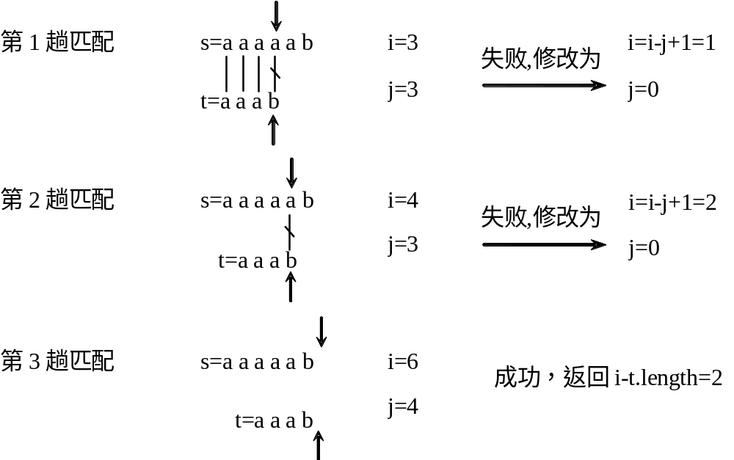
例如，设目标串s=“aaaaab”，模式串t=“aaab”。s的长度为n（n=6），t的长度为m（m=4）。用指针i指示目标串s的当前比较字符位置，用指针j指示模式串t的当前比较字符位置。模式匹配过程如下图所示。

Slide 48
这个算法简单，易于理解，但效率不高，主要原因是主串指针i在若干个字符序列比较相等后，若有一个字符比较不相等，仍需回溯（即i=i-j+1）。
该算法在最好情况下的时间复杂度为O(m)，即主串的前m个字符正好等于模式串的m个字符。在最坏情况下的时间复杂度为O(n*m)。

Slide 49
4.3.2 KMP算法
KMP算法是D.E.Knuth、J.H.Morris和V.R.Pratt共同提出的，简称KMP算法。该算法较BF算法有较大改进，主要是消除了主串指针的回溯，从而使算法效率有了某种程度的提高。

Slide 50
目标串s="aaaaab"，模式串t="aaab"。
0 1 2 3 4 5
a a a a a b
BF算法下一步是从s[1]开始
a a a b
0 1 2 3
其实没有必要从s[1]开始，为什么？
0 1 2 3 4 5
0 1 2 3 4 5
a a a a a b
a a a a a b
a a a b
a a a b
0 1 2 3
0 1 2 3
应有一个数组next，使next[3]=2

Slide 51
模式串中究竟是什么信息呢？
0 1 2 3 4 5
a a a a a b
a a a b
0 1 2 3
next[i]是指下标为i的字符前有多少个真子串的字符。

Slide 52
所谓真子串是指模式串t存在某个k（0＜k＜j），使得"t₀t₁…t_{k} " = " t_{j-k}t_{j-k+1}…t_{j} "成立。
例如，t= "abab",
即t₀t₁＝t₂t₃
也就是说， “ab”是真子串。
真子串就是模式串中隐藏的信息，利用它来提高模式匹配的效率。

Slide 53
模式串t=“abcac”，用next数组存放这些“部分匹配”信息 。
j | 0 | 1 | 2 | 3 | 4
t[j] | a | b | c | a | c
next[j] | -1 | 0 | 0 | 0 | 1

Slide 54
归纳起来，定义next[j]函数如下:
max{k|0<k<j,且“t₀t₁…t_{k-1}”=“t_{j-k}t_{j-k+1}…t_{j-1}” }
当此集合非空时
-1 当j=0时
0 其他情况
next[j]=
t=“abab”对应的next数组如下:
j | 0 | 1 | 2 | 3
t[j] | a | b | a | b
next[j] | -1 | 0 | 0 | 1

Slide 55
由模式串t求出next值：
void GetNext(SqString t,int next[])
{ int j,k;
j=0;k=-1;next[0]=-1;
while (j<t.length-1)
{ if (k==-1 || t.data[j]==t.data[k])
{ j++;k++;
next[j]=k;
}
else k=next[k];
}
}

Slide 56
KMP算法：
int KMPIndex(SqString s,SqString t)
{ int next[MaxSize],i=0,j=0;
GetNext(t,next);
while (i<s.length && j<t.length)
{ if (j==-1 || s.data[i]==t.data[j])
{ i++;
j++; //i,j各增1
}
else j=next[j]; //i不变,j后退
}
if (j>=t.length)
return(i-t.length); //返回匹配模式串的首字符下标
else
return(-1); //返回不匹配标志
}

Slide 57
设主串s的长度为n，子串t长度为m。
在KMP算法中求next数组的时间复杂度为O(m)，在后面的匹配中因主串s的下标不减即不回溯，比较次数可记为n，所以KMP算法总的时间复杂度为O(n+m)。

Slide 58
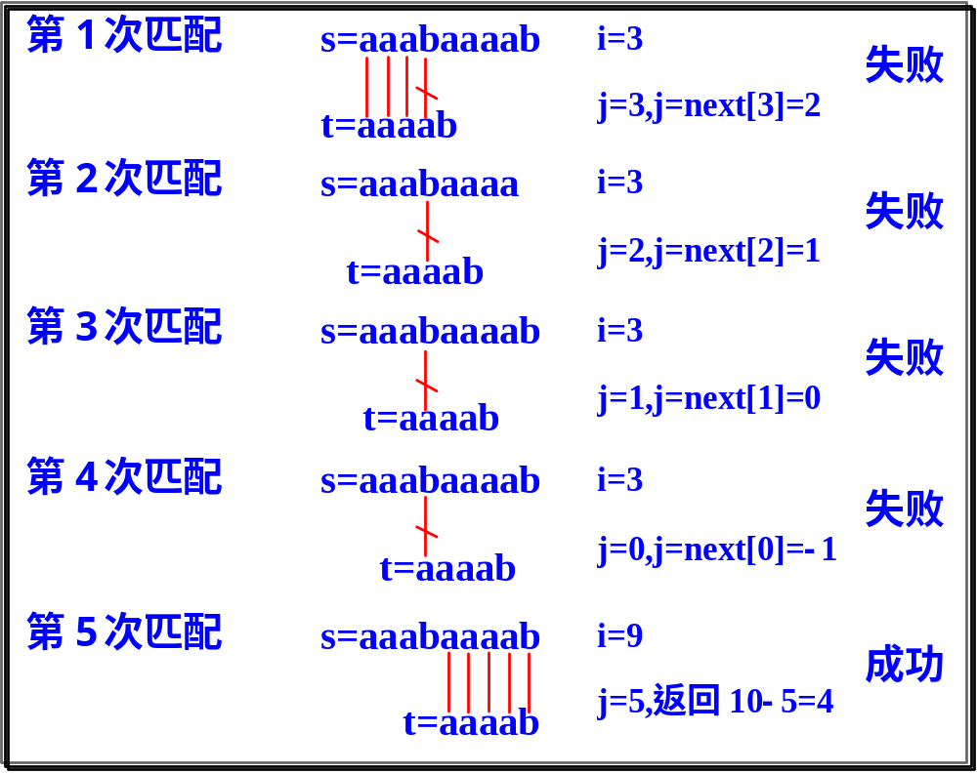
j | 0 | 1 | 2 | 3 | 4
t[j] | a | a | a | a | b
next[j] | -1 | 0 | 1 | 2 | 3

Slide 59
上述定义的next[]在某些情况下尚有缺陷。
例如，模式“aaaab”在和主串“aaabaaaab”匹配时：
当i=3,j=3时，s.data[3]≠t.data[3],由next[j]的指示还需进行i=3、j=2,i=3、j=1,i=3、j=0等3次比较。
实际上，因为模式中的第1、2、3个字符和第4个字符都相等，因此不需要再和主串中第4个字符相比较，而可以将模式一次向右滑动4个字符的位置直接进行i=4，j=0时的字符比较。

Slide 60
这就是说，若按上述定义得到next[j]=k，而模式中t_{j}=t_{k}，则为主串中字符s_{i}和t_{j}比较不等时，不需要再和t_{k}进行比较，而直接和t_{next[k]}进行比较。换句话说，此时的next[j]应和next[k]相同。
为此将next[j]修正为nextval[j]：
比较t.data[j]和t.data[k]，若不等，则 nextval[j]=next[j]；若相等nextval[j]=nextval[k]。

Slide 61
由模式串t求出nextval值：
void GetNextval(SqString t,int nextval[])
{ int j=0,k=-1;
nextval[0]=-1;
while (j<t.length)
{ if (k==-1 || t.data[j]==t.data[k])
{ j++;k++;
if (t.data[j]!=t.data[k])
nextval[j]=k;
else
nextval[j]=nextval[k];
}
else
k=nextval[k];
}
}

Slide 62
修改后的KMP算法:
int KMPIndex1(SqString s,SqString t)
{ int nextval[MaxSize],i=0,j=0;
GetNextval(t,nextval);
while (i<s.length && j<t.length)
{ if (j==-1 || s.data[i]==t.data[j])
{ i++;
j++;
}
else
j=nextval[j];
}
if (j>=t.length)
return(i-t.length);
else
return(-1);
}

Slide 63
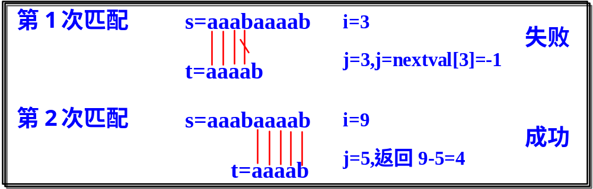
j | 0 | 1 | 2 | 3 | 4
t[j] | a | a | a | a | b
next[j] | -1 | 0 | 1 | 2 | 3
nextval[j] | -1 | -1 | -1 | -1 | 3

Slide 64
思考题：
KMP算法给我们什么启示？

Slide 65
本章小结
本章基本学习要点如下:
（1）理解串和一般线性表之间的差异。
（2）重点掌握在顺序串上和链串上实现串的基本运算算法。
（3）掌握串的模式匹配算法。
（4）灵活运用串这种数据结构解决一些综合应用问题。

Slide 66
练习题4
习题4.1、4.2和4.3。

